Slide 1



更多例题讲解
射击问题
补充1 设每一名机枪射击手击落飞机的概率都是0.2,若10名机枪射击手同时向一架飞机射击,问击落飞机的概率是多少?
解
事件 B 为“击落飞机”,

Slide 2






Slide 3

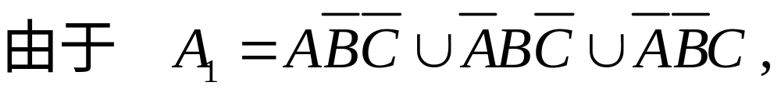
补充2
甲、乙、丙三人同时对飞机进行射击, 三人
击中的概率分别为 0.4, 0.5, 0.7, 飞机被一人击中
而被击落的概率为0.2 ,被两人击中而被击落的概
率为 0.6 , 若三人都击中飞机必定被击落, 求飞机
被击落的概率.
解
A, B, C 分别表示甲、乙、丙击中飞机 ,

Slide 4
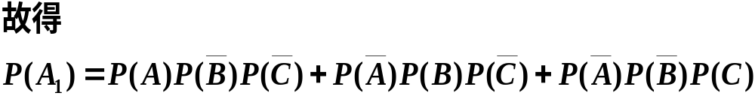

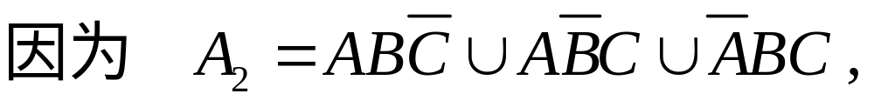


Slide 5






因而,由全概率公式得飞机被击落的概率为

Slide 6
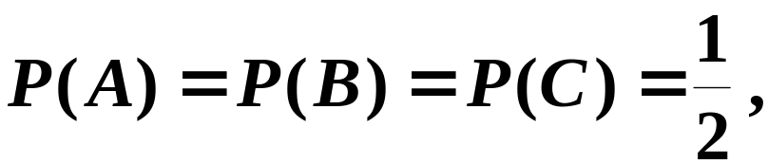
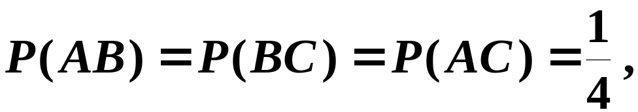
补充3
伯恩斯坦反例
一个均匀的正四面体，其第一面染成红色，
第二面染成白色，第三面染成黑色，而第四面同
时染上红、白、黑三种颜色.现以 A，B，C 分别
记投一次四面体出现红、白、黑颜色朝下的事件，
问 A，B，C是否相互独立?
解
由于在四面体中红、 白、黑分别出现两面，
因此
又由题意知

Slide 7
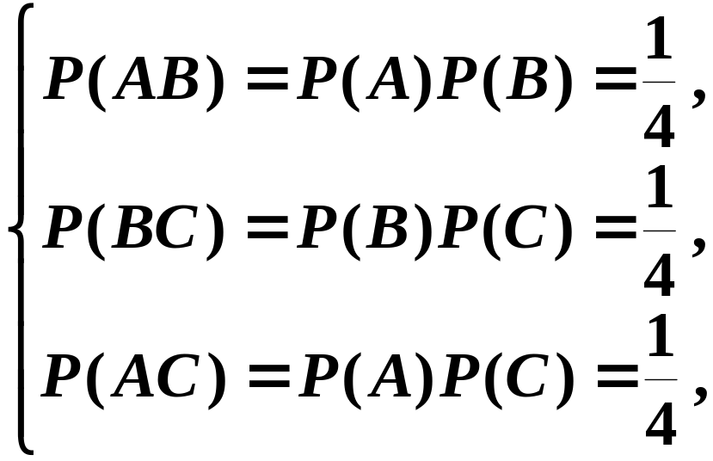
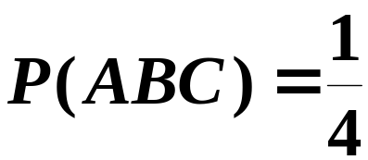
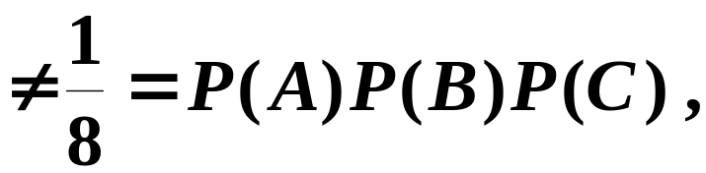
故有
则三事件 A, B, C 两两独立.
由于
因此 A，B，C 不相互独立.

Slide 8




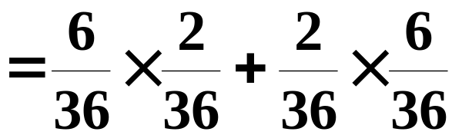
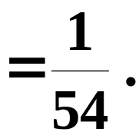
补充4
同时抛掷一对骰子,共抛两次,求两次所得点数分别为7与11的概率.
解
事件 A 为两次所得点数分别为 7 与 11.
则有

